Slide 1
Algoritmusok és Adatszerkezetek I.
Verem és Sor
2020. október
6. hét – 3. videó
S06E03

Slide 2
Verem(Stack) és Sor (Queue)
Olyan listák ahol a beszúrás és törlés csak meghatározott pozícióban történhet.
Verem: legutoljára beszúrt elemet vehetjük csak ki (last-in, first-out = LIFO)
Sor: legrégebbi elemet vehetjük csak ki (first-in, first-out = FIFO)
Speciális műveletigény miatt hatékonyabb (spec) megvalósítások!

Slide 3
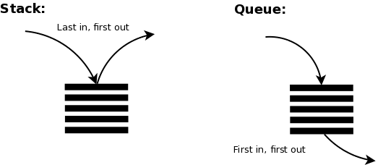
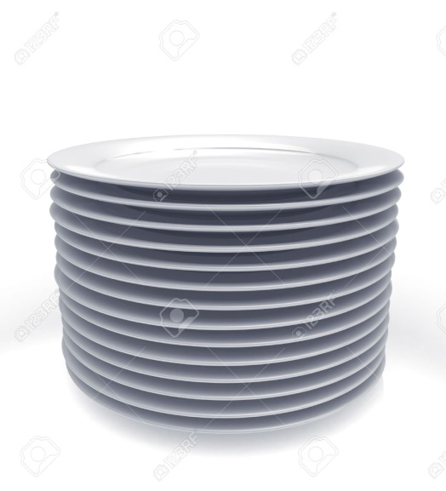
Verem(Stack) és Sor (Queue)

Slide 4
Verem alkalmazások
Fordítsunk meg egy szót:
alga → agla

Slide 5
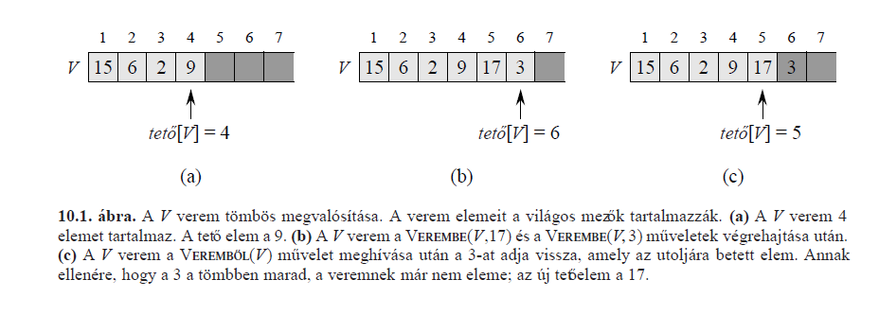
Verem
Megvalósítás fix méretű tömbbel

Slide 6
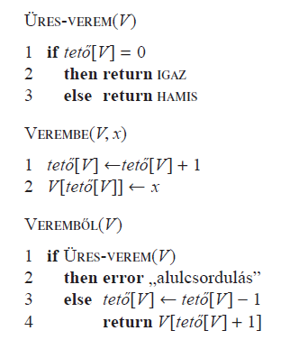
Verem
O(1)

Slide 7
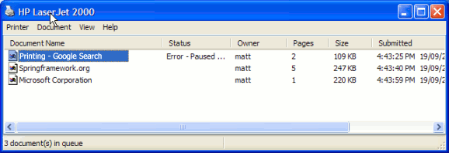
Sor alkalmazások

Slide 8
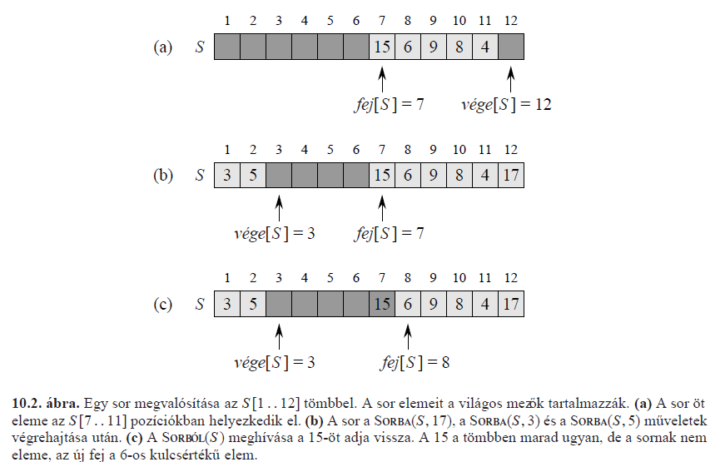
Sor

Slide 9
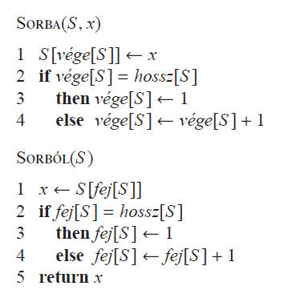
Sor
O(1)

